Slide 1
Вместе достигая большего!

Slide 2
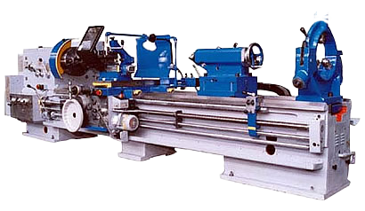
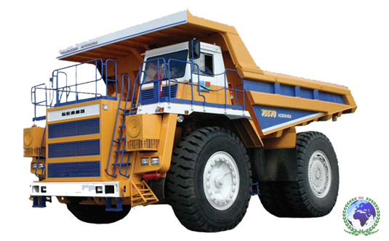
Универсальная лизинговая компания
Эксперты всех отраслей
промышленности
28 лет на российском рынке
70 подразделений в 65 регионах России
42,6 млрд руб. – объём нового бизнеса по итогам 2018 г.
51,1 млрд руб. – объём лизингового портфеля по сумме платежей к получению на 01.01.2019

Slide 3
Полный спектр лизинговых услуг
Компания «Балтийский лизинг» предоставляет своим клиентам широкий перечень услуг по приобретению автотранспорта, специальной техники, оборудования и недвижимости в лизинг.
Действуют и регулярно обновляются специальные предложения по всем типам имущества, а также совместные программы с многочисленными партнерами: производителями и дилерами.
Для удобства клиентов из всех регионов России все специальные программы распространяются на все филиалы компании «Балтийский лизинг».

Slide 4
Мы работаем по всей России
70
филиалов
От Мурманска до Владивостока

Slide 5
Стабильность и лидерство
Долгосрочный рейтинг дефолта эмитента
BB-
Стабильный прогноз
Среди лизинговых компаний России по итогам 9 месяцев 2018 г.
8 место
Уровень кредитоспособности по итогам 2018 г.
ruA
Стабильный прогноз
В сентябре 2018 г. отмечены за вклад
в развитие финансового лизинга в регионе
Полпред президента в СЗФО

Slide 6
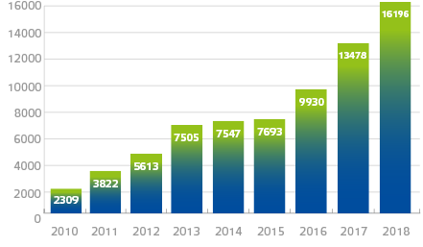
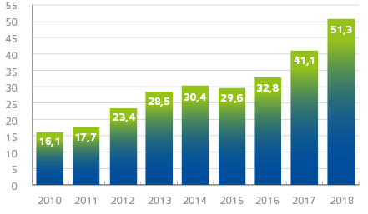
Финансовые успехи
Динамика изменения количества заключённых договоров лизинга компании «Балтийский лизинг», шт.
Величина лизингового портфеля, млрд руб.

Slide 7
Выгодная сделка
«Балтийский лизинг» делает получение желаемого по-настоящему удобным
Удобные каталоги и спецпредложения
Индивидуальный подход
Экспресс-оформление
Оригинальная система подбора автомобилей в наличии упрощает выбор
Профессиональные менеджеры подберут оптимальные условия
Предварительное решение по финансированию принимается за 1 день
Постоянно обновляется
пакет специальных предложений и скидок
Электронный документооборот (ЭДО) помогает быть в курсе
Нужен только
минимальный пакет документов

Slide 8
Базовые условия лизинговых программ*
Аванс
Специальные условия
от 5%
Предварительное решение за 1 день
Легковой автотранспорт
Без финансового анализа
Минимальный пакет документов
от 10%
Специальные предложения от производителей
Коммерческий транспорт
Обеспечение сделки – предмет лизинга
Близость к клиенту
компания работает по всей России
от 10%
Выгодные условия финансирования
Грузовой транспорт
Различные варианты графиков лизинговых платежей, в том числе с учётом сезонности бизнеса клиента
Гибкий подход к каждому клиенту
от 5%
Опять привлечения международного финансирования и работы по импортным контрактам любой сложности
Спецтехника
Финансирование сложноструктурированных проектов
Долгосрочное сотрудничество
с ведущими производителями и поставщиками оборудования,
специальной техники и автотранспорта
от 20%
Оборудование и коммерческая недвижимость
Финансовая надёжность
нашей компании – гарантия сохранности лизингового имущества!
* Срок лизинга для всех программ до 36 месяцев (до 5 лет по отдельному согласованию), с возможностью досрочного выкупа

Slide 9
Лизинг автотранспорта
Предварительное решение по финансированию принимается по телефону за 1 день
Быстрое оформление сделки
Специальные условия от производителей
Минимальный пакет документов без нотариальных копий
Возможность досрочного выкупа
Различные варианты графиков лизинговых платежей
Стоимость Аванс
Стоимость Аванс
до 9 500 000 р.
от 5%
до 15 500 000 р.
от 10%
Легковой автотранспорт
Грузовой транспорт
Стоимость Аванс
Стоимость Аванс
до 6 500 000 р.
от 10%
до 17 000 000 р.
от 15%
Коммерческий транспорт и микроавтобусы
Пассажирские автобусы

Slide 10
Лизинг оборудования
Вы можете купить оборудование в лизинг с учётом основных условий программы
Возьмите в лизинг:
Авторемонтное и автосервисное оборудования
Горное и геологоразведочное оборудование
Деревообрабатывающее оборудование
Лесозаготовительное оборудование
Машиностроительное оборудование
Металлообрабатывающее оборудование
Металлургическое оборудование
Оборудование для ЖКХ
Оборудование для производства бумаги и картона
Оборудование для производства и обработки стекла
Оборудование для производства пластиковых и пластмассовых изделий
Оборудование для производства строительной техники и стройматериалов
Оборудование для сельского хозяйства
Оборудование для строительства
Полиграфическое оборудование для упаковки
Химическое оборудование
Энергетическое оборудование
Аванс от 20%
Новое оборудование
Срок лизинга до 36 месяцев
Возможность досрочного выкупа
Минимальный пакет документов
Срок регистрации лизингополу- чателя от 12 месяцев
Перечень документов
Анкета клиента и заявка на лизинг
Устав (с изменениями)
Подтверждение полномочий руководителя: протокол о назначении, паспорт, протокол одобрения сделки при необходимости
Бухгалтерский баланс и Отчёт о финансовых результатах
Все документы предоставляются в копиях заверенных клиентом.

Slide 11
Лизинг спецтехники
Вы можете купить спецтехнику в лизинг с учётом основных условий программы
Возьмите в лизинг:
Бульдозеры
Аванс от 5%
Тракторы
Новая специальная техника
Экскаваторы
Срок лизинга до 48 месяцев
Экскаваторы-погрузчики
Возможность досрочного выкупа
Автопогрузчики
Минимальный пакет документов
Электропогрузчики
Срок регистрации лизингополу- чателя от 6 месяцев
Самоходные штабелёры
Автогрейдеры
Катки
Страны-производители:
Россия, Беларусь, США, Канада, Австрия, Бельгия, Болгария, Великобритания, Германия, Дания, Норвегия, Ирландия, Испания, Италия, Нидерланды, Польша, Португалия, Румыния, Словакия, Словения, Финляндия, Франция, Чехия, Швеция, Швейцария, Япония, Южная Корея, Турция, Китай

Slide 12
Лизинг сельхозтехники
Вы можете купить оборудование в лизинг с учётом основных условий программы
Возьмите в лизинг:
Самоходную технику: тракторы, комбайны
Технику для предпосевной обработки почвы: плуги, бороны, лущильщики, катки и пр.
Посевную и посадочную технику: сеялки,
рассадопосадочные, картофелепосадочные
машины и пр.
Технику для ухода за посевами: культиваторы, окучники, пропольщики, прореживатели посевов,
машины для подрезки кустов, опрыскиватели и пр.
Технику для полива и орошения: дождевальные
машины и пр.
Технику для внесения удобрений
Уборочную технику: косилки, жатки,
кормоуборочные комбайны, зерноуборочные
комбайны, картофелеуборочные комбайны и пр.
Кормозаготовительную технику: косилки, грабли, пресс-подборщики и пр.
Кормозаготовительную технику: косилки, грабли, пресс-подборщики и пр.
Технику для переработки кормов: дробилки кормов, соломосилосорезки, корнерезки, фуражиры, скирдорезы и пр.
Технику для ухода за животными:
кормораздатчики и пр.
Аванс от 20%
Стоимость до 15 млн. р.
Новая техника (и выставочная)
Срок лизинга до 36 месяцев
Быстрое оформление сделки
Минимальный пакет документов
Срок регистрации лизингополу- чателя от 6 месяцев

Slide 13
Лизинг техники белорусского производства
Вы можете купить оборудование в лизинг с учётом основных условий программы
Возьмите в лизинг:
грузовую технику «МАЗ»
Аванс от 10%
карьерные самосвалы «БЕЛАЗ»
Лизинговые платежи частично субсидированы правительством Республики Беларусь
тракторы «БЕЛАРУСЬ»
зерноуборочную и посевную технику
Предварительное решение о финансировании принимается по телефону за 1 день
сельскохозяйственную технику
автомобили и спецтехнику
станки
Стоимость предмета лизинга не ограничена
коммунальную технику
Срок лизинга от 12 месяцев
дорожно-строительную технику
Равномерный график лизинговых платежей
экскаваторы, погрузчики
деревообрабатывающее оборудование
Минимальный пакет документов
лесозаготовительную технику и др.

Slide 14
«Лизинговые проекты»
«Балтийский лизинг» вошел в число аккредитованных лизинговых компаний, участвующих в реализации программы «Лизинговые проекты» Фонда развития промышленности.
Проект направлен на обеспечение возможности технологического перевооружения производственной базы промышленных предприятий через приобретение в лизинг оборудования российского производства на специальных условиях финансирования части авансового платежа.
Условия программы «Лизинговые проекты»:
Фонд развития промышленности предоставляет производственным компаниям займы в размере от 5 до 500 млн рублей по ставке 1% годовых.
Заемные средства должны быть направлены на финансирование от 10% до 90% размера аванса по заключаемому договору лизинга.
Общая стоимость лизингового проекта должна составлять не менее 20 млн рублей.
Заём может быть выдан Фондом на срок до 5 лет.
Финансирование остатка стоимости приобретаемого оборудования осуществляется лизинговой компанией.

Slide 15
Лизинг б/у техники
Сумма сделки Аванс
до 5 500 000 р.
от 10%
Легковой автотранспорт
до 4 500 000 р.
от 15%
Коммерческий транспорт
до 8 000 000 р.
от 15%
Грузовой транспорт
Специальные условия
до 8 000 000 р.
от 10%
Предварительное решение за 1 день
Спецтехника
Без финансового анализа
Минимальный пакет документов
Специальные предложения от производителей
Обеспечение сделки – предмет лизинга
* Срок лизинга для всех программ до 36 месяцев (до 5 лет по отдельному согласованию), с возможностью досрочного выкупа

Slide 16
Лизинг медицинского оборудования
Вы можете купить оборудование в лизинг с учётом основных условий программы
Возьмите в лизинг:
Диагностическое оборудование: ультразвуковая и ЭКГ диагностика, МРТ, иное оборудование для функциональной диагностики
Аванс от 20%
Новое оборудование (и выставочное)
Срок лизинга до 36 месяцев
Офтальмологическое оборудование
Возможность досрочного выкупа
Стоматологическое оборудование
Срок регистрации лизингополу- чателя от 12 месяцев
Лабораторное оборудование
Оборудование для эстетической медицины, косметологии
Предварительное решение о финансировании принимается по телефону за 1 день
Неонатологическое оборудование
Перинатальное оборудование
Стерилизационное оборудование
Оборудование для анестезиологии,
реанимации, интенсивной терапии
Лизинговые платежи
не облагаются НДС*
Оборудование для реабилитации
* Перечень основных средств, доступных с нулевой ставкой НДС по лизингу, утверждён Постановлением правительства РФ №1042 и включает в себя широкий спектр наиболее востребованного медицинского оборудования.

Slide 17
Для корпоративных парков
Почему Оперативный лизинг автопарка выгоден:
Аванс от 0%
Минимальный пакет документов
Предварительное решение о финансирование в течение 1 дня
Точность планирования Ваших денежных потоков
Оперативный контроль Ваших затрат
Фиксированный ежемесячный платёж на весь срок действия договора лизинга
Широкий спектр дополнительных сервисов
После окончания договора лизинга Вы возвращаете старые машины либо выкупаете

Slide 18
Лизинг для физических лиц
Базовые условия лизинговых программ
Новый автомобиль стоимостью до 5,5 млн р.
Аванс от 20% стоимости машины
Срок договора лизинга до 3-х лет
Вы владеете и пользуетесь автомобилем в течение срока договора лизинга
После окончания договора лизинга Вы возвращаете машину в лизинговую компанию
Возможность полного выкупа автомобиля в собственность в течение срока договора лизинга
Программа для Вас, если Вы
Лизинг автотранспорта для физических лиц – сравнительно молодая услуга, суть которой заключатся в приобретении авто во временное владение и пользование на период действия договора. Основная выгода для Вас – в существенной экономии на текущих платежах по сравнению с другими способами приобретения транспорта, которая достигается за счёт того, что вы не выплачиваете полную стоимость автомобиля.
Предпочитаете ездить на новом автомобиле
Не хотите думать о постгарантийном ремонте и обслуживании автомобиля
Хотели бы уменьшить текущие платежи за автомобиль
Ориентированы на возможность каждые 2-3 года менять автомобиль не заботясь о его продаже
Заинтересованы в существенно меньшем платеже по сравнению с кредитом

Slide 19
Финансовые партнёры и облигационные займы
Лизинговые проекты финансируются компанией за счет как собственных, так и привлеченных средств.
Значительный объем собственных финансовых ресурсов и многолетние партнерские отношения с ведущими российскими банками служат гарантией финансовой устойчивости и надежности компании.
Компания привлекает средства через облигационные займы, в настоящее время успешно размещено
5 выпусков облигаций на общую сумму 12,7 млрд руб.
Финансовыми партнерами компании на протяжении последних лет стабильно выступают:

Slide 20
«Балтийский лизинг» – правильный выбор

Slide 21
Компании доверяют более 15 000 клиентов

